Slide 1
基于NodeJS与Mongodb搭建REST风格的服务器
演讲：郁飞范
软件学院移动互联网与游戏开发专业
2017年1月2日

Slide 2
主要内容
本PPT主要介绍了REST，NodeJS，以及使用Mongodb来存储数据，用NodeJS平台搭建REST风格的服务器。

Slide 3
目录
1
REST简介
2
NodeJs介绍
3
搭建REST风格服务器

Slide 4
01 REST简介
REST风格强调以资源为中心，使用统一的操作接口和描述符，分层和无状态的交互，RESTful Web服务具有一些4个特征：
1.通过URL定位的资源的方式提供服务。
2.使用HTTP标准方法操作资源。主要是指POST，DELETE，PUT，GET方法，分别对应对资源的增删改查。
3.资源通过自描述信息表示。如XML或JSON。
4.超媒体为应用状态的引擎。

Slide 5
02 NodeJS介绍
Node.js 是一个基于 Chrome V8 引擎的 JavaScript 运行环境。Node.js 使用了一个事件驱动、非阻塞式 I/O 的模型，使其轻量又高效。Node.js 的包管理器 npm，是全球最大的开源库生态系统。

Slide 6
03 搭建REST风格服务器
1.数据库部分
首先用npm安装mongoose， npm install mongoose --save
然后在nodejs项目新建config/mongoose.js:
var mongoose= require('mongoose');
module.exports=function () {
var db=mongoose.connect('mongodb://localhost/news');
require('./New');
return db;
}

Slide 7
03 搭建REST风格服务器
1.数据库部分
然后是新闻的模型。 News/model.js
var mongoose = require('mongoose');
var NewSchema = new mongoose.Schema({
_id:{
type:String,
unique:true,
},
title:String,
content:String
});
var News mongoose.model('News',NewSchema);

Slide 8
03 搭建REST风格服务器
2.设计REST风格 接口
HTTP方法 | URL | 功能
GET | /news | 返回所有新闻
POST | /news | 创建某新闻
GET | /news/{_id} | 返回某新闻的信息
DELETE | /news/{_id} | 删除某新闻
put | /news/{_id} | 更新某条新闻

Slide 9
03 搭建REST风格服务器
3.路由
在News/routes.js写路由部分
var news = require('../controller/news.js');
module.exports = function(app) {
app.route('/news')
.get(news.list)
.post( news.add);
app.route('/news/:id')
.get( news.get)
.delete(user.delete)
.put( user.update);
app.param('id', News.getById);
}

Slide 10
03 搭建REST风格服务器
4.路由的实现
在News/controller.js写实现
var mongoose = require('mongoose');
var News = mongoose.model('News');
module.exports = {
list: function(req, res, next){
var pagesize = parseInt(req.query.pagesize, 10) || 10;
var pagestart = parseInt(req.query.pagestart, 10) || 1;
News
.find()
.skip( (pagestart - 1) * pagesize )
.limit( pagesize)
.exec(function(err, docs){
if(err) return res.json({status:'err'});
return res.json(docs);
});
},
}

Slide 11
03 搭建REST风格服务器
4.路由的实现
在News/controller.js写实现
create: function(req, res, next){
var news = new News(req.body);
news.save(function(err){
if(err) return res.json({status:'err'});
return res.json({status:'success'});
});
},

Slide 12
03 搭建REST风格服务器
4.路由的实现
在News/controller.js写实现
getById: function(req, res, next, id){
if(!id) return next(new Error('News not Found'));
News
.findOne({_id: id})
.exec(function(err, doc){
if(err) return res.json({status:'err'});
if(!doc) return next(new Error('News not Found'));
req.news = doc;
return next();
});
},

Slide 13
03 搭建REST风格服务器
4.路由的实现
在News/controller.js写实现
get: function(req, res, next) {
return res.json(req.news);
},
delete:function(req,res,next){
req.news.remove(function(err){
if(err){
return res.json({status:'err'});
}
return res.json({status:'success'});
)}
}

Slide 14
03 搭建REST风格服务器
4.路由的实现
在News/controller.js写实现
update:function(req,res,next){
req.news = req.body;
req.news.save(function(err){
if(err){
return res.json({status:'err'});
}
return res.json({status:'success'});
)};
}

Slide 15
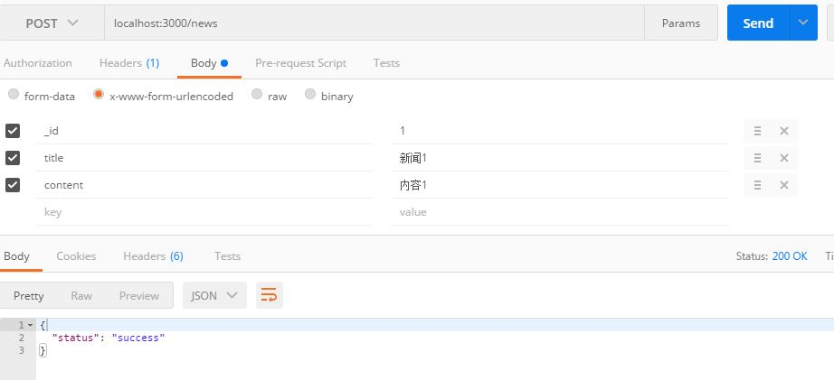
03 搭建REST风格服务器
5.效果
首先通过postman以POST的方式访问localhost:3000/news 来添加2条新闻。(图片太大就粘了一个)

Slide 16


03 搭建REST风格服务器
5.效果
然后通过浏览器访问localhost:3000/news 获取所有新闻：
通过浏览器访问localhost:3000/news/1 可以获取_id为1的新闻

Slide 17
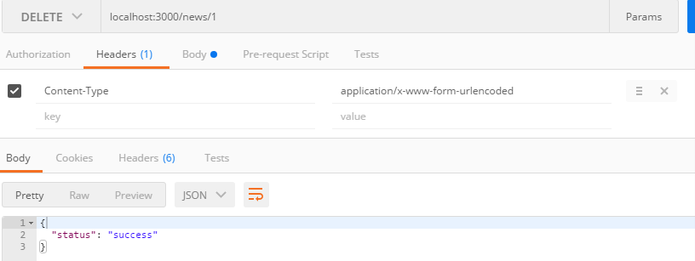
03 搭建REST风格服务器
5.效果
通过postman以DELETE的方式访问localhost:3000/news/1 来删除_id为1的新闻。

Slide 18

03 搭建REST风格服务器
5.效果
此时localhost:3000/news 就只有一条新闻了。

Slide 19
·
谢谢聆听

